Slide 1
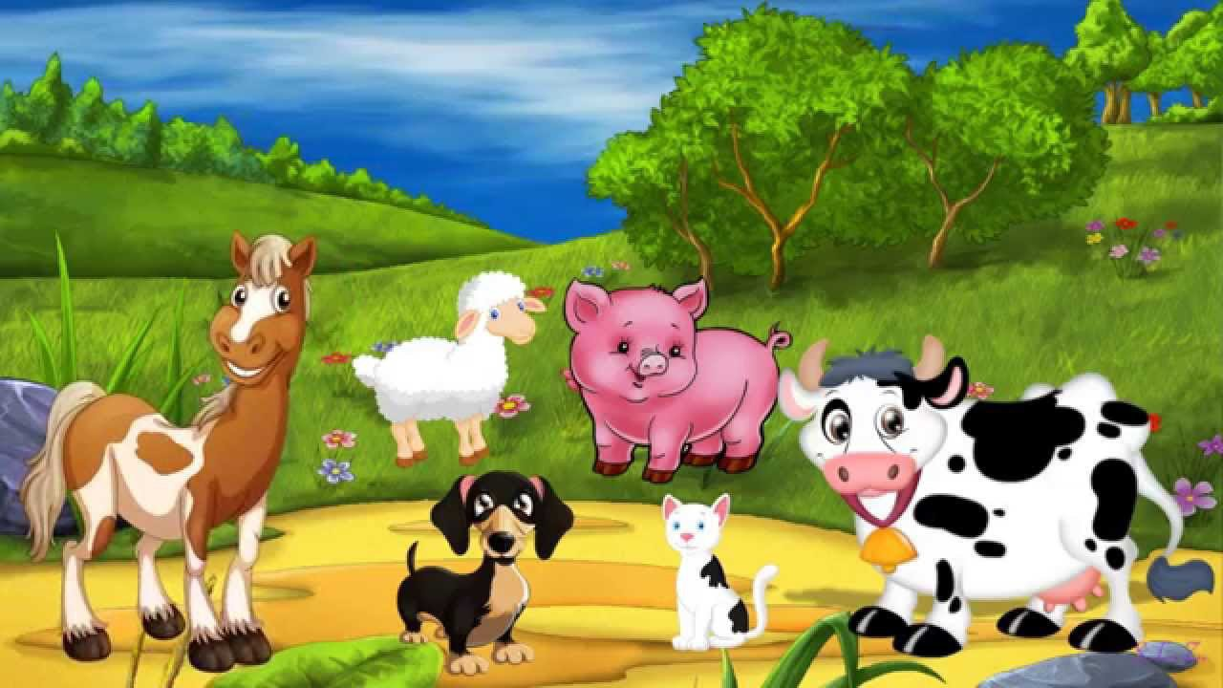
ФЭМП «Где спрятались игрушки»
МДОУ «Детский сад №93»
Подготовила: воспитатель Бобудаева С. И.

Slide 2
Программное содержание: - развивать умение слышать и называть пространственные предлоги и наречия, соотносить их с местом расположения конкретного предмета (в, на, под, здесь, там, тут); - воспитывать интерес к занятию, трудолюбие, аккуратность, доброжелательное отношение к своим товарищам, взаимопомощь.

Slide 3
Игровое упражнение «Где спрятались игрушки».
Перед началом занятия воспитатель прячет игрушки в группе: собаку в домик, петушка на «заборчик», курочку под ведёрко, корову, кошку и мышку в разных местах группы.

Slide 4
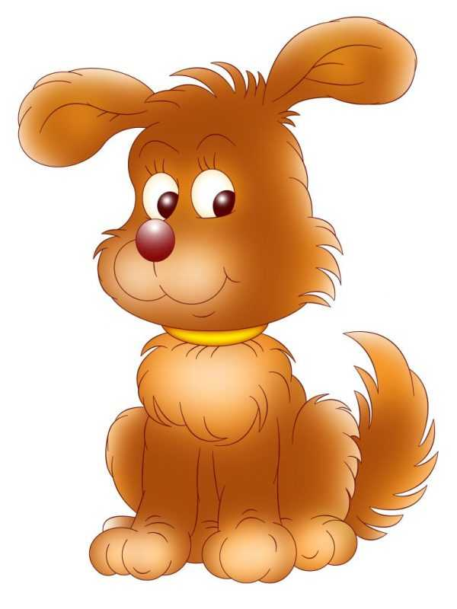
Кто это? Как она лает? Где собачка?

Slide 5
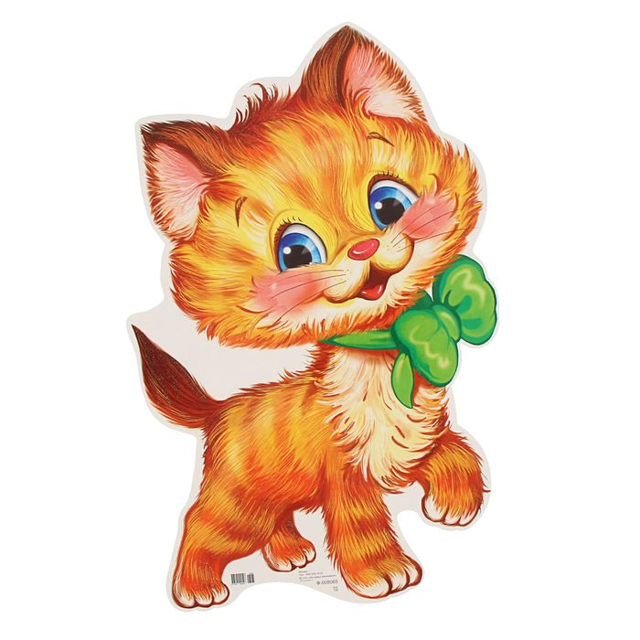
Кто это? Как она мяукает? Где кошка?

Slide 6
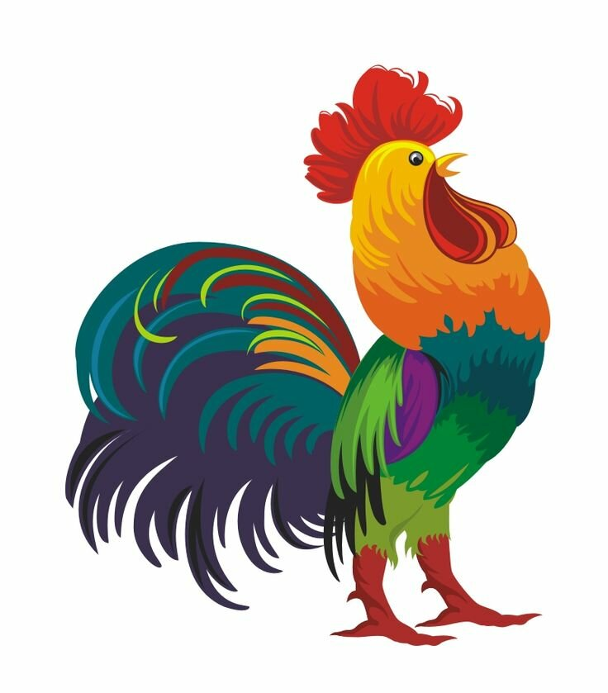
Кто это? Как он кричит? Где петушок?

Slide 7
ФИЗКУЛЬТМИНУТКА
Петя, Петя – петушок (наклоны головы вправо — влево)
Целый день учил стишок, (наклоны головы вперед – назад)
А запомнил он строку (на каждый слог ударять руками по бедрам)
Лишь одну- «Ку-ка-ре-ку!»

Slide 8
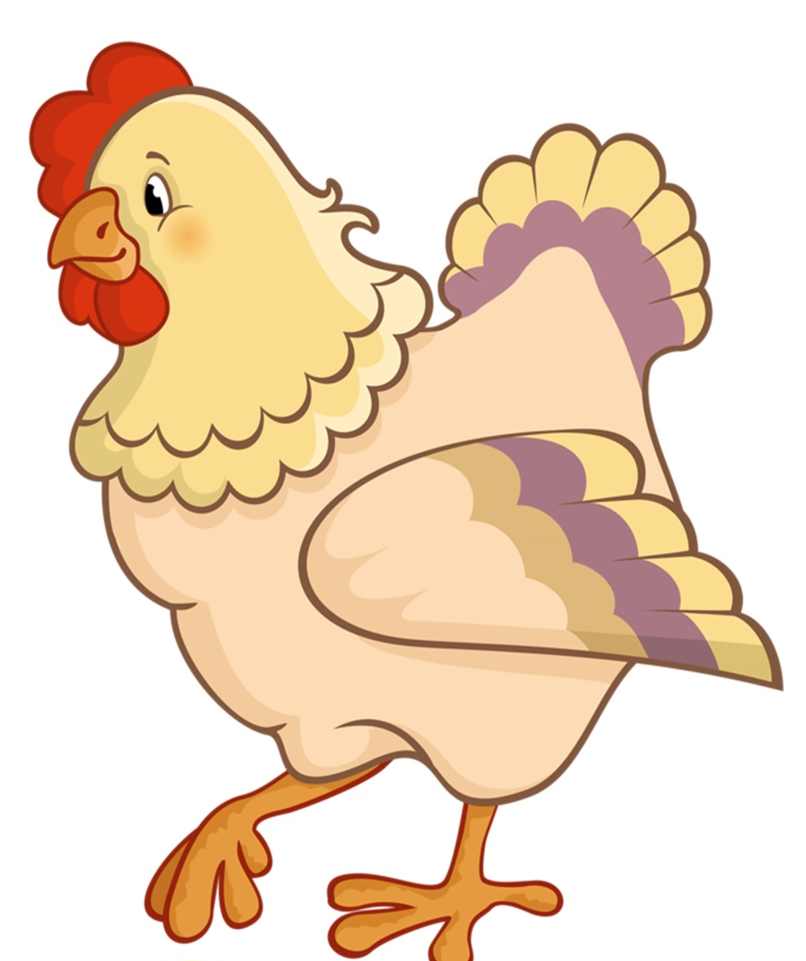
Кто это? Как она кричит? Где курочка?

Slide 9
Кто это? Как она пищит? Где мышка?

Slide 10
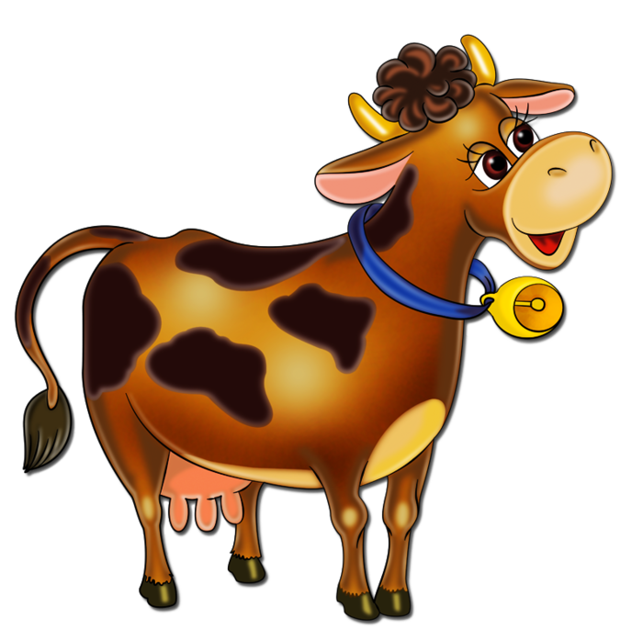
Кто это? Как она мычит? Где корова?

